Slide 1
CM6 – Jésus historique et l’enfance du christianisme
UE103 EC1
L1 Théologie
Jeudi 24 octobre 2024
Dr Sophie Laribi Glaudel

Slide 2

Époque apostolique → jusque 70
Étienne Trocmé, L’enfance du christianisme, 1997

Slide 3
I. Écrire l’histoire de Jésus et des premiers chrétiens

Slide 4
La critique historique et littéraire
A. Le Nouveau Testament
« La Préhistoire de l’Église »
εὐαγγέλιον

Slide 5
B. La critique historique appliquée aux Évangiles
ipsissima uerba
hagadah

Slide 6
C. La critique littéraire
La question synoptique : Matthieu, Marc, Luc

Slide 7
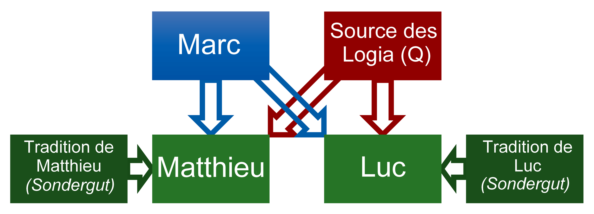
Théorie des deux sources

Slide 8
Évangile de Jean
Kérygme
Logos

Slide 9
Formgeschichte
Redaktiongeschichte

Slide 10
2. L’historien et Jésus
Paul de Tarse

Slide 11
A. Les sources
Pline le Jeune, Lettre à Trajan, 111/112 de notre ère
Tacite, Annales, XV, 44, entre 110 et 120 de notre ère
Suétone, Néron, 16 et Claude, 25.
Lucien de Samosate, Mort de Pérégrinos

Slide 12
Tacites Annales XV, 44
Sed non ope humana, non largitionibus principis aut deum placamentis decedebat infamia, quin iussum incendium crederetur. ergo abolendo rumori Nero subdidit reos et quaesitissimis poenis adfecit, quos per flagitia inuisos uulgus Chrestianos appellabat. Auctor nominis eius Christus Tibero imperitante per procuratorem Pontium Pilatum supplicio adfectus erat; repressaque in praesens exitiablilis superstitio rursum erumpebat, non modo per Iudaeam, originem eius mali, sed per urbem etiam, quo cuncta undique atrocia aut pudenda confluunt celebranturque. igitur primum correpti qui fatebantur, deinde indicio eorum multitudo ingens haud proinde in crimine incendii quam odio humani generis conuicti sunt. et pereuntibus addita ludibria, ut ferarum tergis contecti laniatu canum interirent aut crucibus adfixi {aut flammandi atque}, ubi defecisset dies, in usum nocturni luminis urerentur. hortos suos ei spectaculo Nero obtulerat, et circense ludicrum edebat, habitu aurigae permixtus plebi uel curriculo insistens. unde quamquam aduersus sontes et nouissima exempla meritos miseratio oriebatur, tamquam non utilitate publica, sed in saeuitiam unius absumerentur.

Slide 13
Mais ni les ressources humaines, ni les libéralités de l'empereur ou les cérémonies expiatoires ne faisaient diminuer la rumeur infamante : on croyait encore que l'incendie avait été commandé. Aussi pour couper court à ces rumeurs, Néron se trouva des coupables et il infligea des châtiments raffinés à des gens que leurs scandales rendaient odieux et que la masse appelait Chrétiens. Ce nom leur vient de Christ que le procureur Pontius Pilatus avait fait supplicier sous le règne de Tibère. Contenue pour un temps, cette superstition pernicieuse perçait à nouveau, non seulement en Judée, où ce mal avait pris naissance, mais à Rome même où tout ce qu'il y a partout d'affreux et de honteux afflue et trouve des gens pour l'accueillir. Donc on prit d'abord à partie les gens qui se manifestaient ; ensuite, sur leurs indications, une foule immense fut trouvée coupable moins du crime d'incendie que de haine contre le genre humain. Et tandis qu’on les faisait périr, on se fit un jeu de les couvrir de peaux de bêtes et de les faire mordre à mort par des chiens ou bien de les mettre en croix et à la tombée du jour de les brûler en les faisant servir de torches. Néron avait offert ses jardins pour ce spectacle et il donnait des jeux de cirque, se mêlant au peuple en habit de cocher ou debout sur son char. Dès lors, bien que ces gens fussent coupables et dignes des dernières rigueurs, on les prenait en pitié car on se disait que ce n'était pas en raison de l'intérêt public, mais pour la cruauté d'un homme qu'ils étaient massacrés
Traduction Ludovic Wankenne, 1973

Slide 14
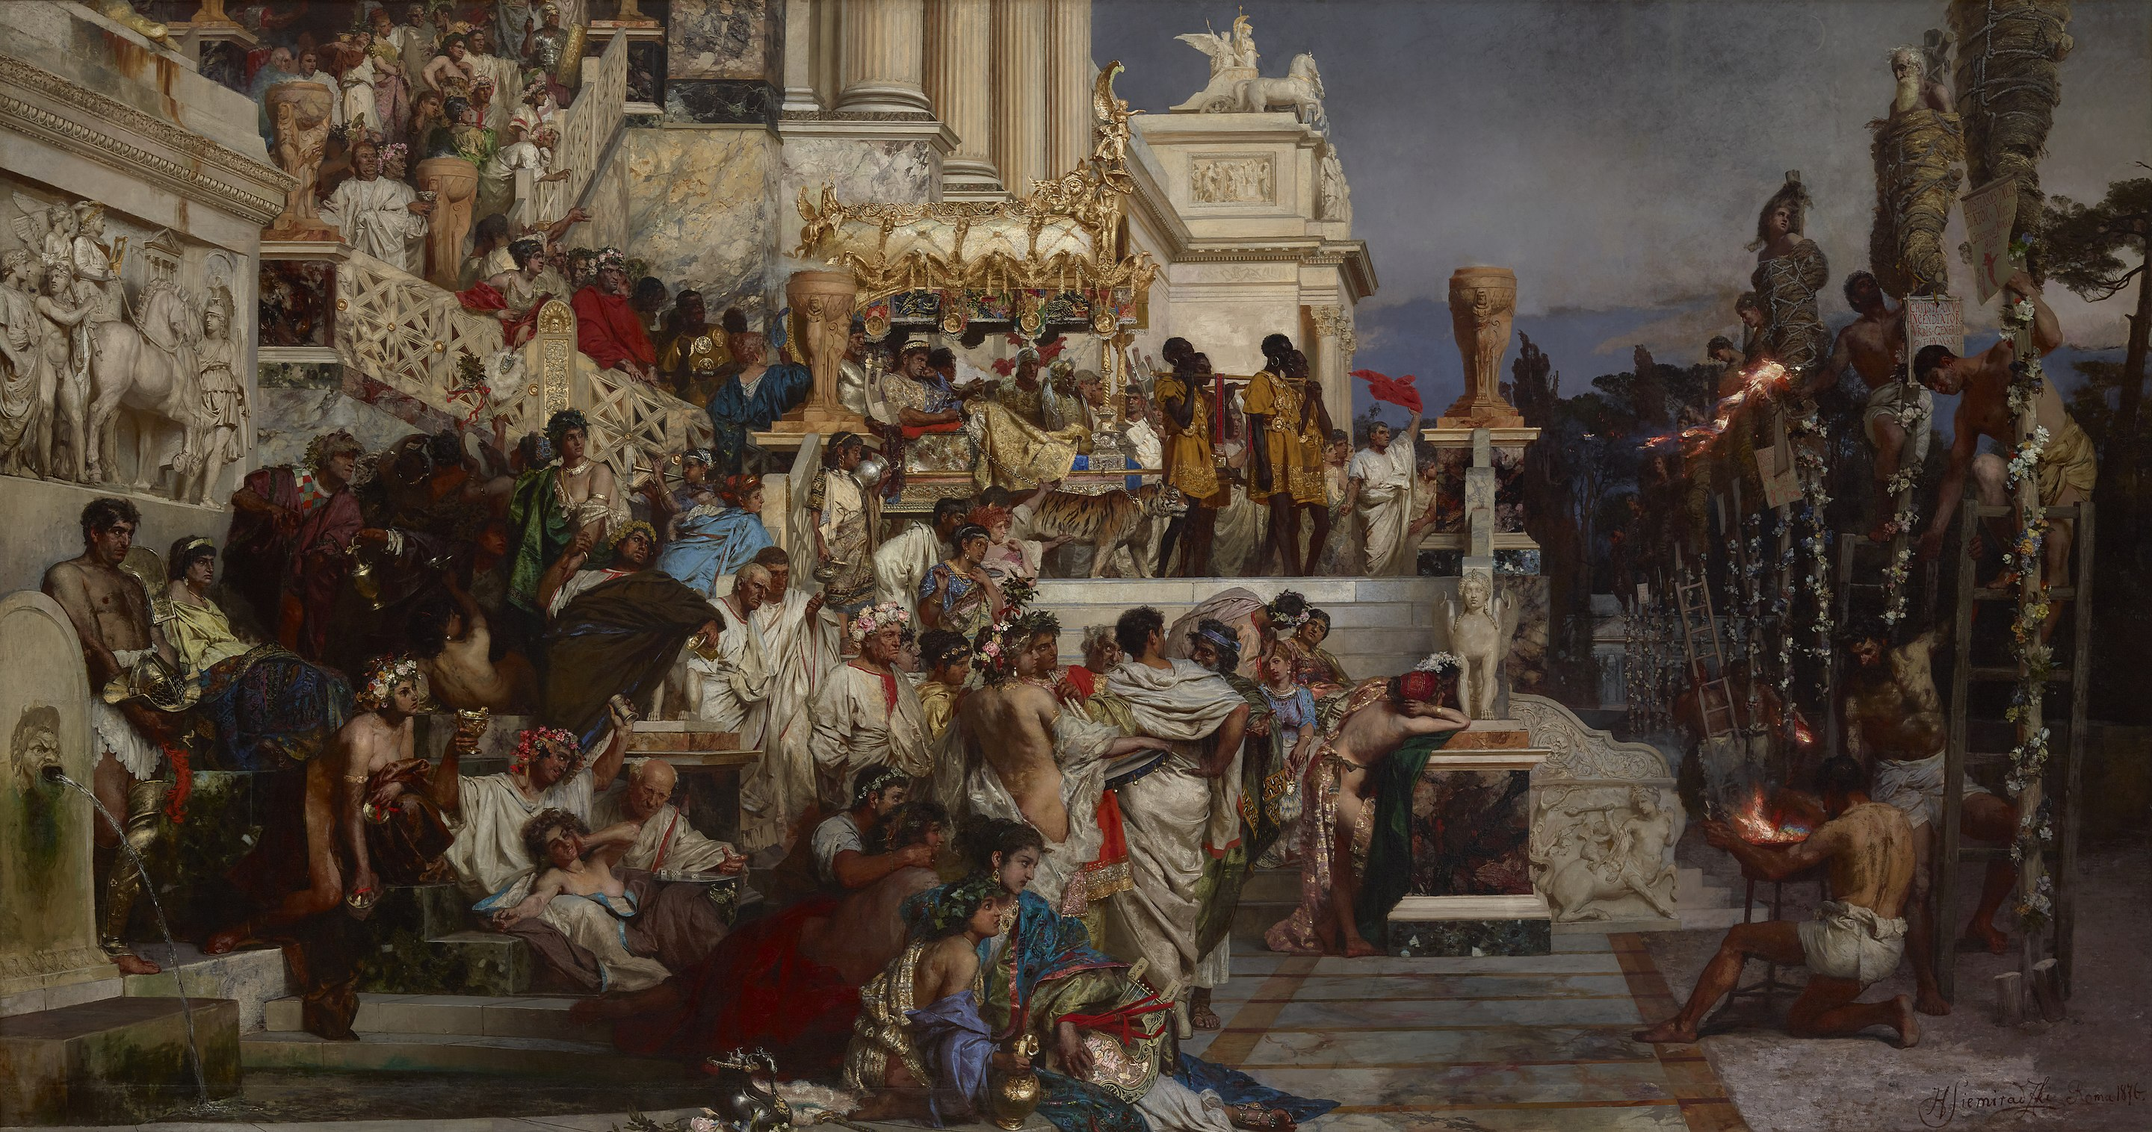
Henryk Siemiradzki, Les Torches de Néron, 1876. © Wikicommons

Slide 15
Suétone, Néron, 16
Multa sub eo et animaduersa seuere et coercita nec minus instituta: adhibitus sumptibus modus; publicae cenae ad sportulas redactae; interdictum ne quid in propinis cocti praeter legumina aut holera ueniret, cum antea nullum non obsonii genus proponeretur; afflicti suppliciis Christiani, genus hominum superstitionis nouae ac maleficae; uetiti quadrigariorum lusus, quibus inueterata licentia passim uagantibus fallere ac furari per iocum ius erat; pantomimorum factiones cum ipsis simul relegatae.
→ ll condamna aux supplices les Chrétiens, des gens d’une espèce qui s’adonnait à des superstitions nouvelles et condamnables.

Slide 16
Lucien, Sur la Mort de Pérégrinos, 11(extrait)
Ce fut vers cette époque qu'il se fit instruire dans l'admirable religion des Chrétiens, en s'affiliant en Palestine avec quelques-uns de leurs prêtres et de leurs scribes. Que vous dirai-je ? Cet homme leur fit bientôt voir qu'ils n'étaient que des enfants ; tour à tour prophète, thiasarque, chef d'assemblée, il fut tout à lui seul, interprétant leurs livres, les expliquant, en composant de son propre fonds. Aussi nombre de gens le regardèrent-ils comme un dieu, un législateur, un pontife, égal à celui qui est honoré en Palestine, où il fut mis en croix pour avoir introduit ce nouveau culte parmi les hommes

Slide 17
Testimonium flauianum (Flavius Josèphe, Antiquités juives)
En ce temps-là paraît Jésus, un homme sage, [si toutefois il faut l'appeler un homme, car] ; c'était un faiseur de prodiges, un maître des gens qui recevaient avec joie la vérité. Il entraîna beaucoup de Judéens et aussi beaucoup de Grecs ; [Celui-là était le Christ.] Et quand Pilate, sur la dénonciation des premiers parmi nous le condamna à la croix, ceux qui l'avaient aimé précédemment ne cessèrent pas. [Car il leur apparut le troisième jour, vivant à nouveau ; les prophètes divins avaient dit ces choses et dix mille autres merveilles à son sujet.] Jusqu'à maintenant encore, le groupe des chrétiens [ainsi nommé après lui] n'a pas disparu.

Slide 18
Épitres de Paul
Évangiles synoptiques
Source Q
Apocryphes parasynoptiques
Apocryphes complémentaires

Slide 19
B. Chronologie

Slide 20
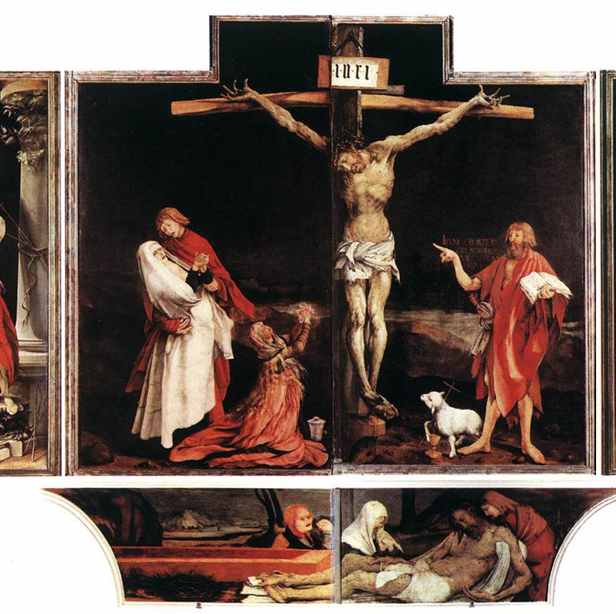
INRI / Titulus Cruci,
Jean 19, 19
Iesvs Nazarenvs, Rex Ivdæorvm
Pilate fit graver une inscription, qu'il plaça sur la croix, et qui était ainsi conçue : Jésus le Nazaréen, roi des Juifs.
(Colmar, Musée Unterlinden, Retable d’Issenheim de Matthias Grünewald, 1512/1516.

Slide 21
C. Des points de discussion

Slide 22
La naissance de Jésus : la question de la réalité historique
Évangile selon Matthieu
- famille à Bethléem
- magi venus de Perse, rencontrent Hérode.
- Ange prévient Joseph qu’Hérode va ordonner le Massacre des Innocents
- se rendent alors en Égypte
- rentrent en Galilée
Évangile selon Luc
- famille originaire de Nazareth
- Marie rend visite à Elisabeth, sa sœur, mère de Jean-Baptiste
- recensement à Bethléem, y restent un mois
- circoncision à Jérusalem
- retour en Galilée

Slide 23
La crucifixion du tyran Polycrate (VIe s. avant notre ère). Hérodote III 125 (Ve s. avant notre ère)
Polycrate, sans aucun égard pour les conseils qu'on lui donnait, s'embarqua pour se rendre auprès d'Orétès avec plusieurs de ses amis, et entre autres avec le médecin Démocèdes, fils de Calliphon, de la ville de Crotone, et le plus habile homme de son temps dans sa profession. Étant arrivé à Magnésie, il y périt misérablement, et d'une manière indigne de son rang et de la grandeur de son âme. En effet, de tous les tyrans qui ont régné dans les villes grecques, il n'y en a pas un seul, si l'on excepte ceux de Syracuse, dont la magnificence mérite d'être comparée à celle de Polycrate. Orétès l'ayant fait périr d'une mort que j'ai horreur de rapporter, le fit mettre en croix. Il renvoya tous les Samiens qui l'avaient suivi, et leur dit qu'ils devaient lui savoir gré de la liberté qu'il leur laissait. Quant aux étrangers et aux esclaves qui avaient accompagné Polycrate, il les retint tous dans la servitude. Polycrate, élevé en l'air, accomplit, toutes les circonstances du songe de sa fille. Il était baigné par les eaux du ciel et oint par le soleil, dont la chaleur faisait sortir les humeurs de son corps. Ce fut là qu'aboutirent les prospérités de Polycrate, comme le lui avait prédit Amasis.

Slide 24
Serviteur
Fils de l’homme / bar nasha (araméen)
Messie
Christos/Mashiah

Slide 25
II. L’époque apostolique (de la mort de Jésus au début du IIe s. de notre ère)
Le problème des sources
Actes des Apôtres
Épîtres pauliniennes

Slide 26
Corpus paulinum
Ne sont plus attribués à Paul
Épître aux Hébreux désormais anonyme dans le NT.
Les trois Pastorales
- I et II Timothée
- Épître à Tite
Doutes :
Épître aux Éphésiens
II Thessaloniciens
Colossiens
Sont reconnues comme authentiques :
Romains,
I et II Corinthiens
Galates
I Thessaloniciens
Philippiens
Philémon.

Slide 27
2. La communauté jérusalémite : les premiers disciples

Slide 28
Tacite, Annales, XV, 44
Ce nom (christiani) leur vient de Christ qui, sous le principat de Tibère, fut livré au supplice par le procurateur Ponce Pilate. Réprimée sur le moment, cette exécrable superstition faisait de nouveau irruption, non seulement en Judée, berceau du mal, mais à Rome même où tout ce qu’il y a partout d’infamies et d’horreurs conflue et trouve des partisans.

Slide 29
La stupeur après la mort de Jésus.
Luc 24, 19-21 (traduction TOB 2010)
Ce qui concerne Jésus de Nazareth, qui fut un prophète puissant en action et en parole devant Dieu et devant tout le peuple : comment nos grands prêtres et nos chefs l’ont livré pour être condamné à mort et l’ont crucifié ; et nous, nous espérions qu’il était celui qui allait délivrer Israël. Mais, en plus de tout cela, voici le troisième jour que ces faits se sont passés.

Slide 30
La croyance des disciples en la Résurrection.
I Cor. 15, 4-8 (traduction TOB 2010)
Il a été enseveli, il est ressuscité le troisième jour, selon les Écritures. Il est apparu à Céphas, puis aux Douze. Ensuite, il est apparu à plus de cinq cents frères à la fois ; la plupart sont encore vivants et quelques-uns sont morts. Ensuite, il est apparu à Jacques, puis à tous les apôtres. En tout dernier lieu, il m’est aussi apparu, à moi l’avorton.

Slide 31
L’attente de la Parousie
Actes, 2, 22-23
Israélites, écoutez mes paroles : Jésus le Nazôréen, homme que Dieu avait accrédité auprès de vous en opérant par lui des miracles, des prodiges et des signes au milieu de vous, comme vous le savez, cet homme, selon le plan bien arrêté par Dieu dans sa prescience, vous l’avez livré et supprimé en le faisant crucifier par la main des impies ; mais Dieu l’a ressuscité en le délivrant des douleurs de la mort, car il n’était pas possible que la mort le retienne en son pouvoir. (…)
Actes, 3, 19-21
Convertissez-vous donc et revenez à Dieu, afin que vos péchés soient effacés : ainsi viendront les moments de fraîcheur accordés par le Seigneur, quand il enverra le Christ qui vous est destiné, Jésus, que le ciel doit accueillir jusqu’aux temps où sera restauré tout ce dont Dieu a parlé par la bouche de ses saints prophètes d’autrefois

Slide 32
Pierre relativise la faute du Sanhédrin.
Actes 3, 17 (traduction TOB 2010)
Cela dit, frères, c’est dans l’ignorance, je le sais, que vous avez agi, tout comme vos chefs.

Slide 33
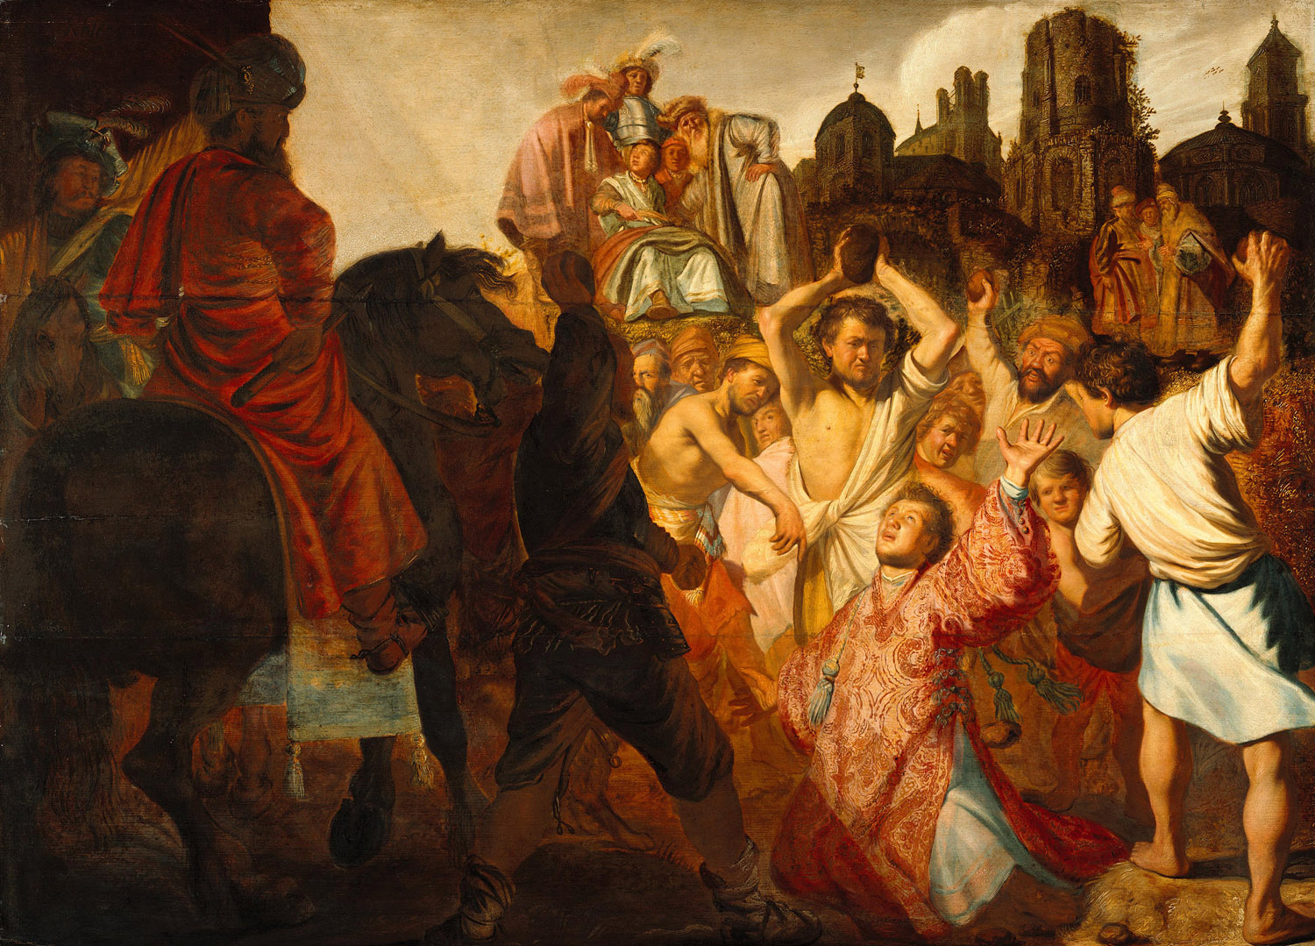
Rembrandt, La Lapidation de saint Étienne, 1625

Slide 34
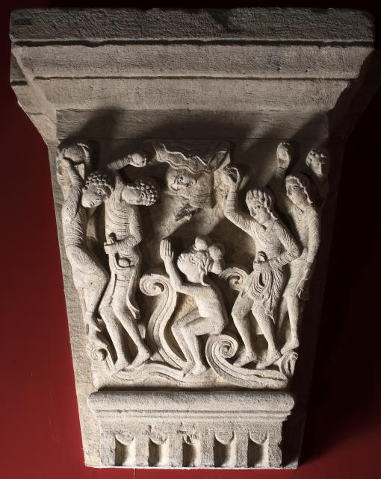
La Lapidation de Saint Étienne
Autun - Cathédrale Saint-Lazare

